Slide 1
УЧЕБНЫЙ ПРОЕКТ · PYTHON / PYQT6
Vibe Viewer
290
Просмотр файлов без запуска внешних программ
уникальных
расширений
17 категорий · 20 обработчиков
Notes:
Открытие: это настольный просмотрщик, созданный под условия задания. Главная измеримая характеристика — 290 уникальных расширений в реестре.
[Sources]
- /Users/zestros/my_prog/vibe/README.md
- /Users/zestros/my_prog/vibe/docs/FORMATS.md
[/Sources]

Slide 2
Реализация повторяет логику задания
Python + PyQt6
СХЕМА ОКНА
Отдельное настольное приложение с нативными Qt-виджетами.
Две рабочие области
Имя · Тип · Дата
Предпросмотр расположен слева, дерево файлов — справа.
СОДЕРЖИМОЕ
ФАЙЛА
ДЕРЕВО
ФАЙЛОВ
Сортировка в дереве
По имени, размеру, типу и дате изменения.
Воспроизводимая установка
requirements.txt, Makefile и сценарий для чистой Ubuntu.
Обработчики работают внутри процесса приложения; внешние программы не вызываются.
Vibe Viewer
02
Notes:
Покажите прямое соответствие условиям: технология, расположение панелей, сортировка и установка. Отдельно подчеркните внутреннюю обработку файлов.
[Sources]
- /Users/zestros/my_prog/vibe/README.md
- /Users/zestros/my_prog/vibe/src/vibe_viewer/ui/main_window.py
- /Users/zestros/my_prog/vibe/Makefile
[/Sources]

Slide 3
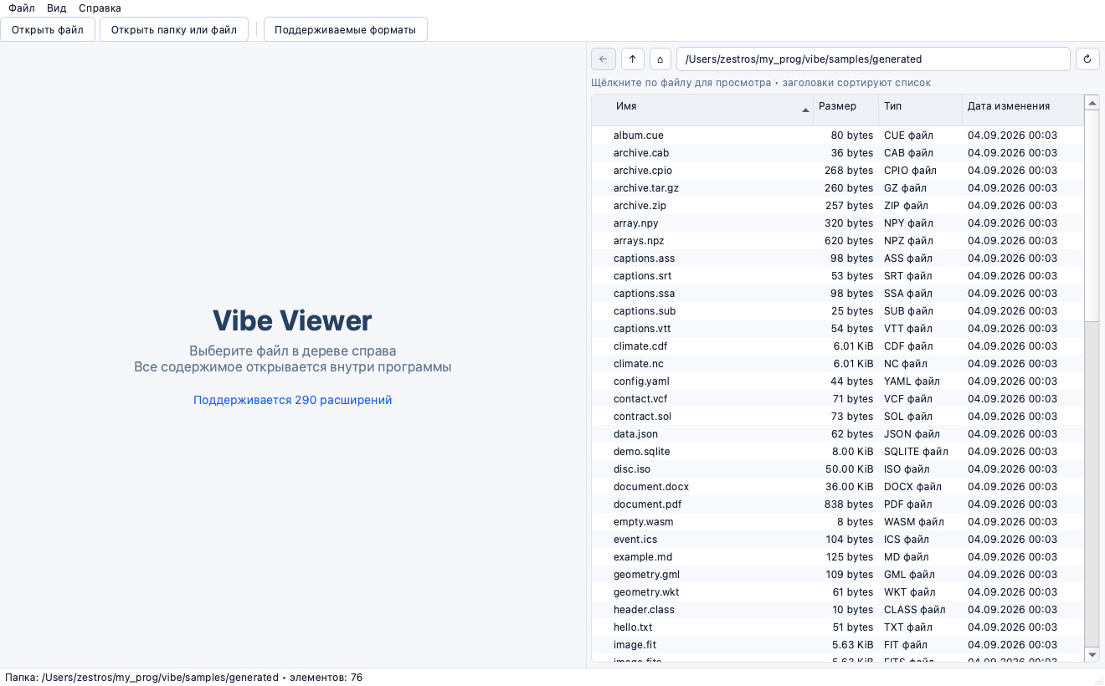
Дерево и просмотр связаны одним щелчком
Слева
область содержимого выбранного файла
Справа
каталог, адресная строка и сортируемые колонки
На снимке
76 локальных демонстрационных файлов
Vibe Viewer
03
Notes:
Это снимок текущей сборки, а не макет. На приветственном экране отображается динамический счетчик 290; справа загружен каталог из 76 демонстрационных файлов.
[Sources]
- /Users/zestros/Documents/Codex/2026-09-03/gj/work/vibe-viewer-ui.png
- /Users/zestros/my_prog/vibe/src/vibe_viewer/ui/main_window.py
[/Sources]

Slide 4
290 расширений: полный расчёт
8 крупнейших категорий — 237 записей
Текст и исходный код
62
+55
9 категорий
Изображения
43
Архивы и пакеты
28
292
записи
по категориям
Аудио и видео
27
Office и таблицы
25
−2
повтора:
.cbz и .ts
Базы и научные данные
21
Структурированные данные
19
Документы и e-books
12
237 + 55 = 292 записи по категориям; 292 − 2 повтора = 290 уникальных расширений.
Vibe Viewer
04
Notes:
Восемь полос слева дают 237 записей. Девять остальных категорий дают ещё 55. Всего в категориях 292 записи; .cbz и .ts повторяются, поэтому уникальных расширений 290.
[Sources]
- /Users/zestros/my_prog/vibe/docs/FORMATS.md
- /Users/zestros/my_prog/vibe/src/vibe_viewer/core/registry.py
[/Sources]

Slide 5
«Поддержка» означает разные уровни просмотра
01
02
03
04
Отрисовка
Извлечение
Структура
Резерв
Изображения, PDF/XPS, страницы документов, аудио и видео.
Office, электронные книги, таблицы, письма и контакты.
Архивы, БД, научные данные, 3D, сеть и бинарные файлы.
Неизвестный или повреждённый файл открывается в HEX.
Office-файлы показывают извлечённое содержимое и структуру, а не пиксельную копию интерфейса Word или PowerPoint.
Vibe Viewer
05
Notes:
Эта оговорка делает число форматов интерпретируемым: часть форматов отрисовывается, часть разбирается как содержимое или структура, а универсальный HEX-режим сохраняет доступ к данным при ошибке.
[Sources]
- /Users/zestros/my_prog/vibe/docs/FORMATS.md
- /Users/zestros/my_prog/vibe/README.md
[/Sources]

Slide 6
Файл обрабатывается внутри одного процесса
Файл
ViewerRegistry
BaseViewer
Предпросмотр
путь + сигнатура
приоритет + расширение
специализированный класс
Qt-виджет слева
BinaryViewer · HEX
при ошибке разбора
Не используются subprocess, os.system, QProcess и xdg-open.
Архивы индексируются, а содержимое просматриваемых файлов не исполняется.
Vibe Viewer
06
Notes:
Реестр выбирает специализированный обработчик по приоритету. Ошибка не завершает приложение: выполняется переход в BinaryViewer. Все рабочие обработчики импортируют библиотеки и не запускают внешние программы.
[Sources]
- /Users/zestros/my_prog/vibe/docs/ARCHITECTURE.md
- /Users/zestros/my_prog/vibe/src/vibe_viewer/core/registry.py
- /Users/zestros/my_prog/vibe/src/vibe_viewer/ui/main_window.py
[/Sources]

Slide 7
Сборка, проверка и расширение
ОСНОВНЫЕ КОМАНДЫ
35
автоматических
тестов
$ make install
$ make run
$ make check
$ make build
Wheel
собирается командой make build
Ubuntu
установка и контейнерная проверка предусмотрены проектом
Новый формат
класс BaseViewer + регистрация + тест
Главное окно, список форматов и счётчик обновляются без изменения основной логики.
Vibe Viewer
07
Notes:
Закрытие доклада: проект устанавливается и собирается стандартными командами, имеет 35 тестов, а добавление формата изолировано контрактом BaseViewer.
[Sources]
- /Users/zestros/my_prog/vibe/Makefile
- /Users/zestros/my_prog/vibe/pyproject.toml
- /Users/zestros/my_prog/vibe/docs/ARCHITECTURE.md
- /Users/zestros/my_prog/vibe/tests
[/Sources]

